Slide 1
„Odpowiednie dać rzeczy słowo”
Cyprian Kamil Norwid

Slide 2
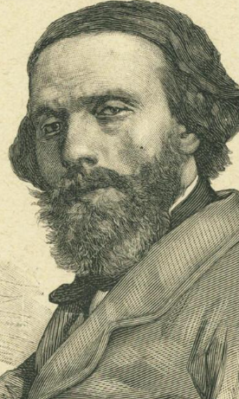
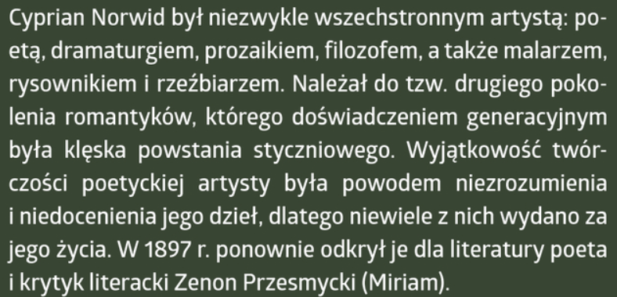

Slide 3
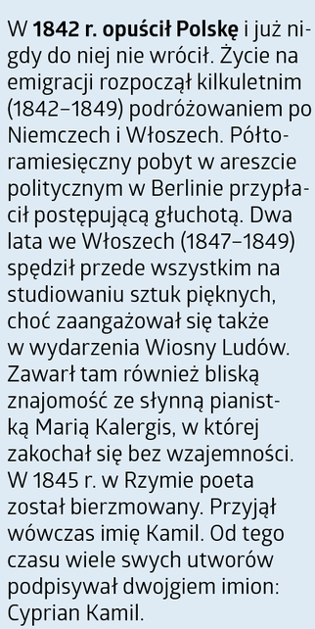
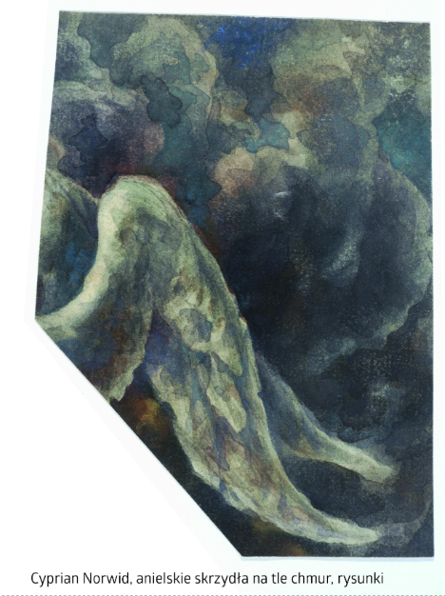
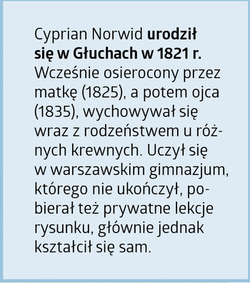
1. Biografia
Norwida

Slide 4
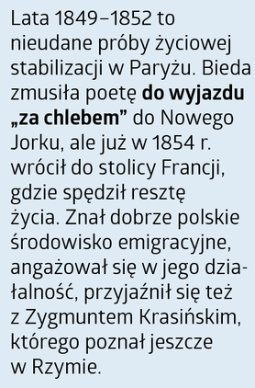
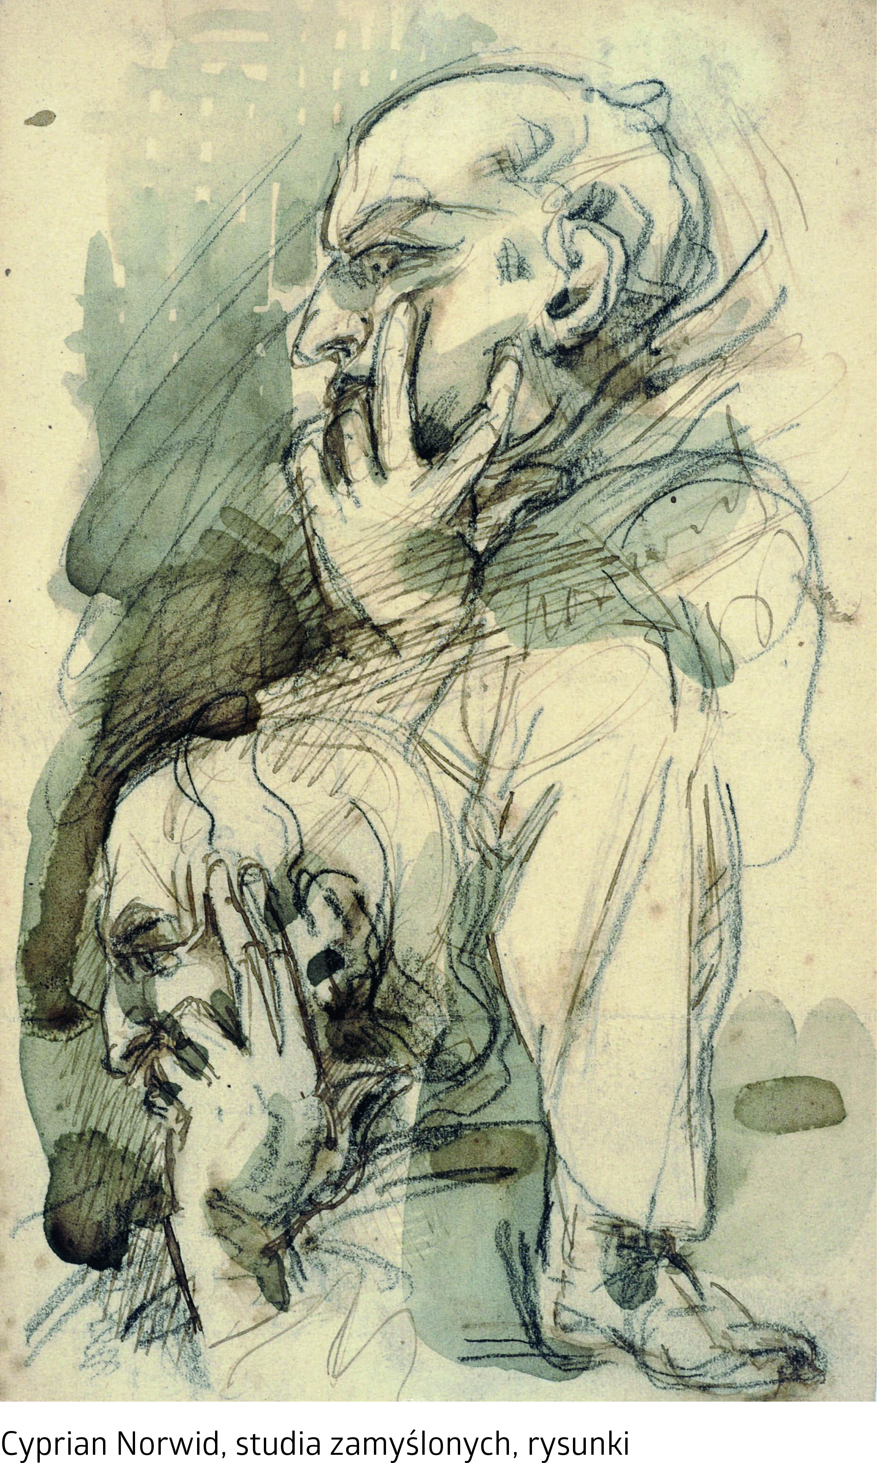
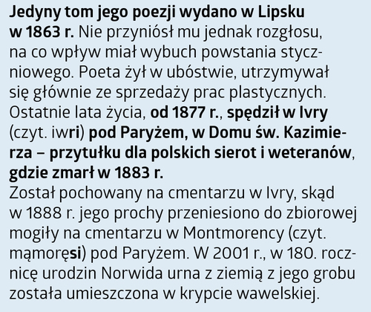

Slide 5
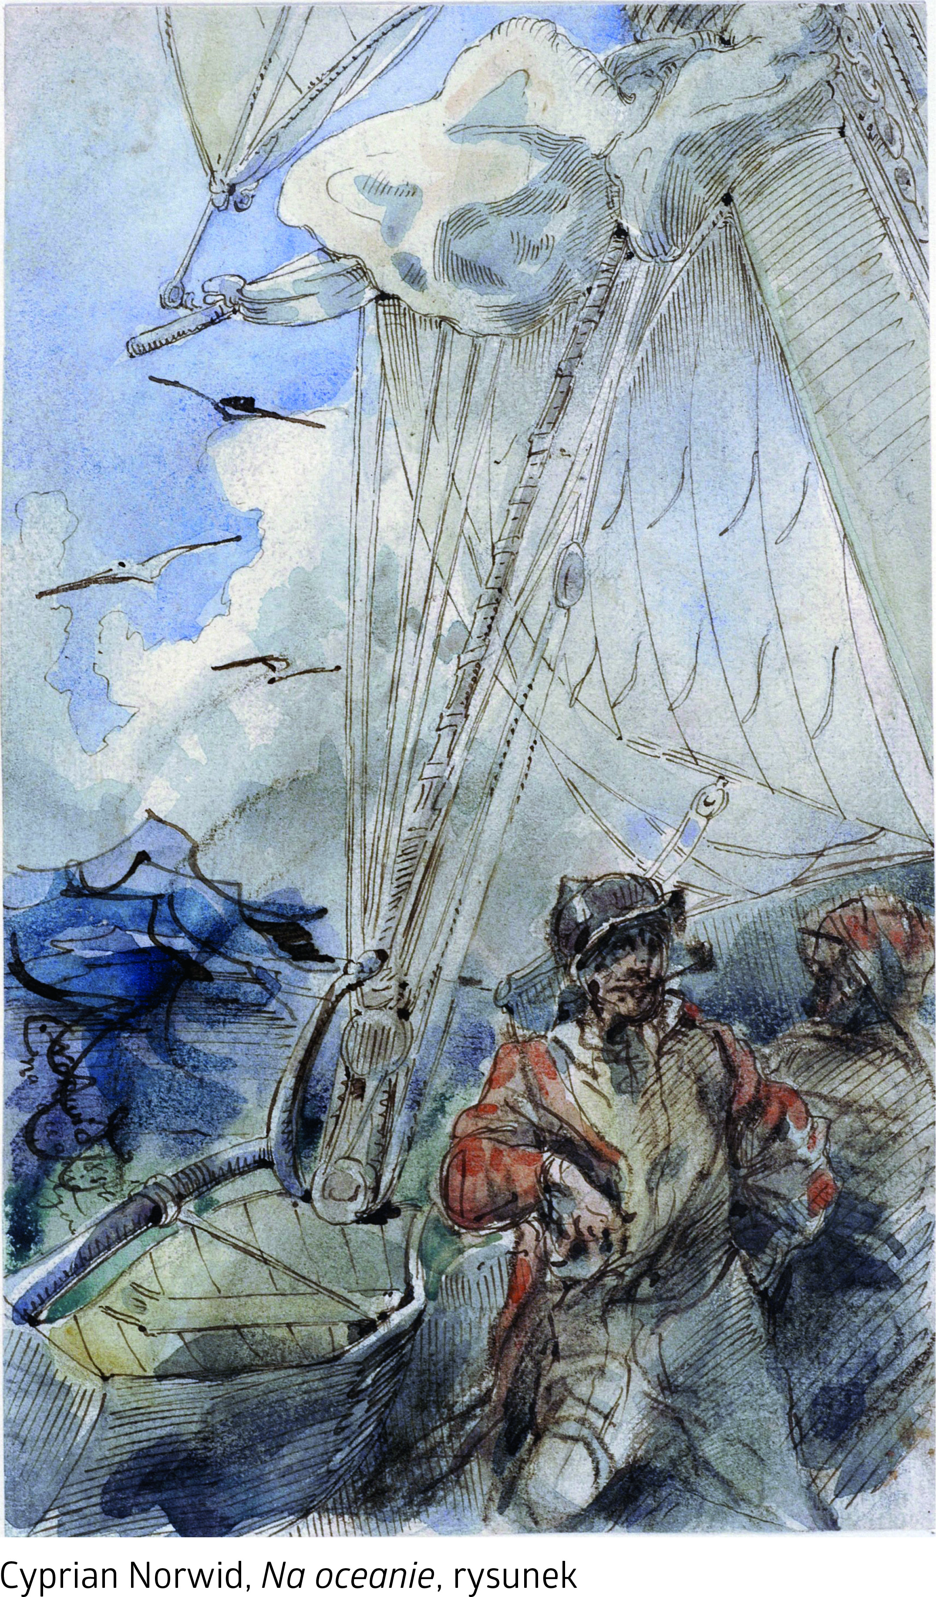
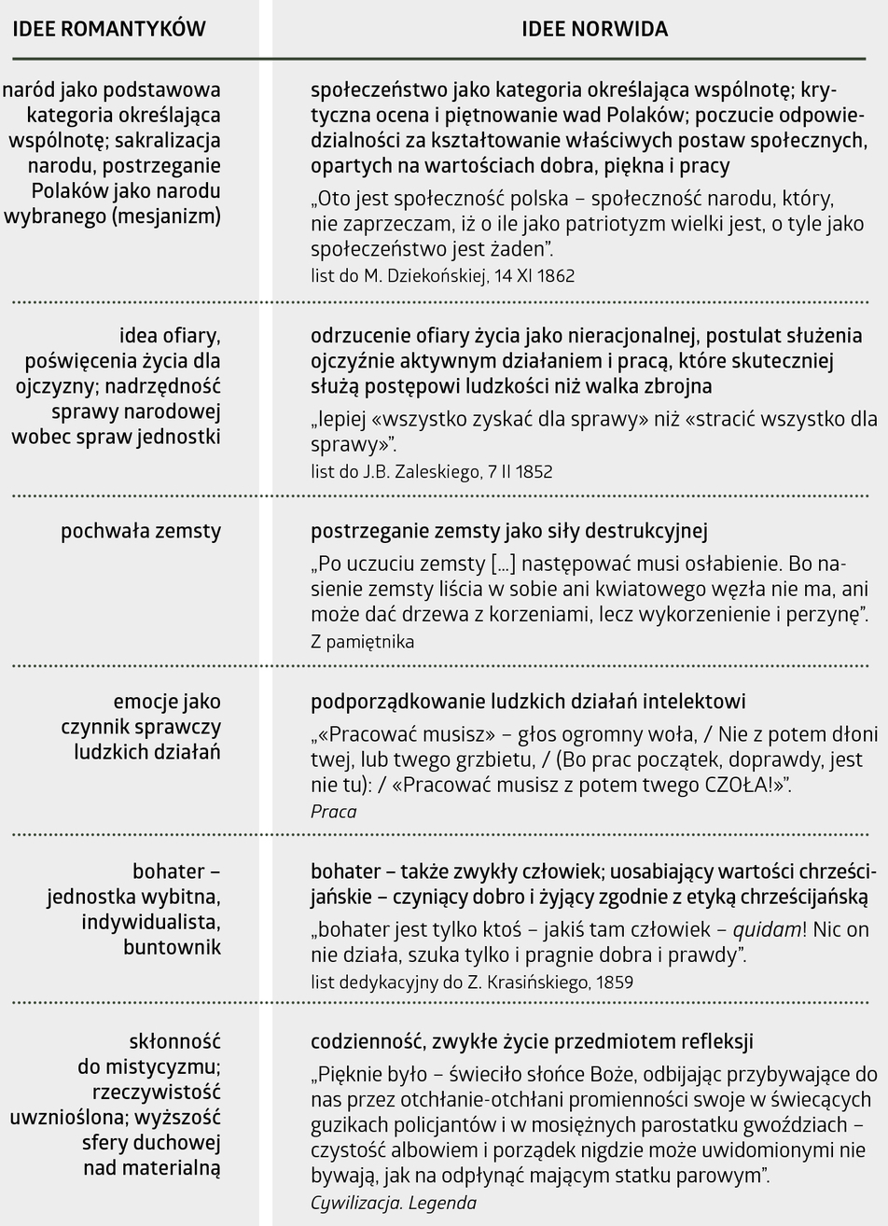
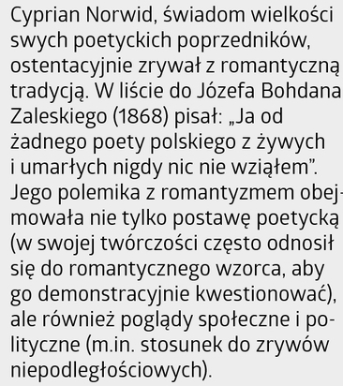

Slide 6
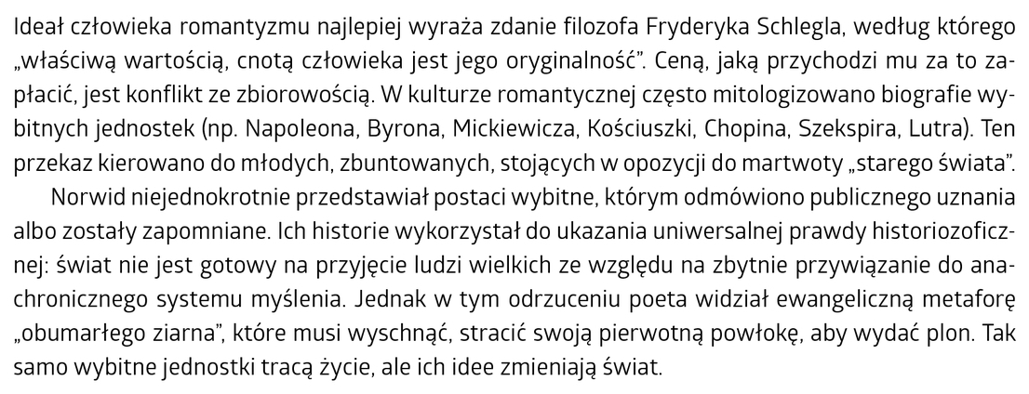
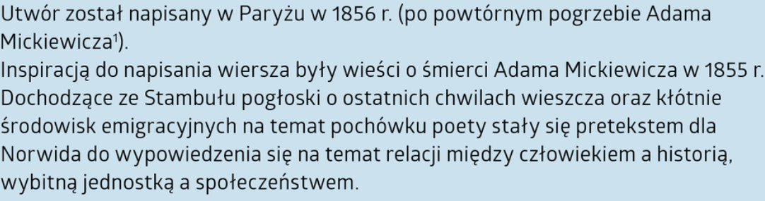
2. O jednostkach wybitnych

Slide 7
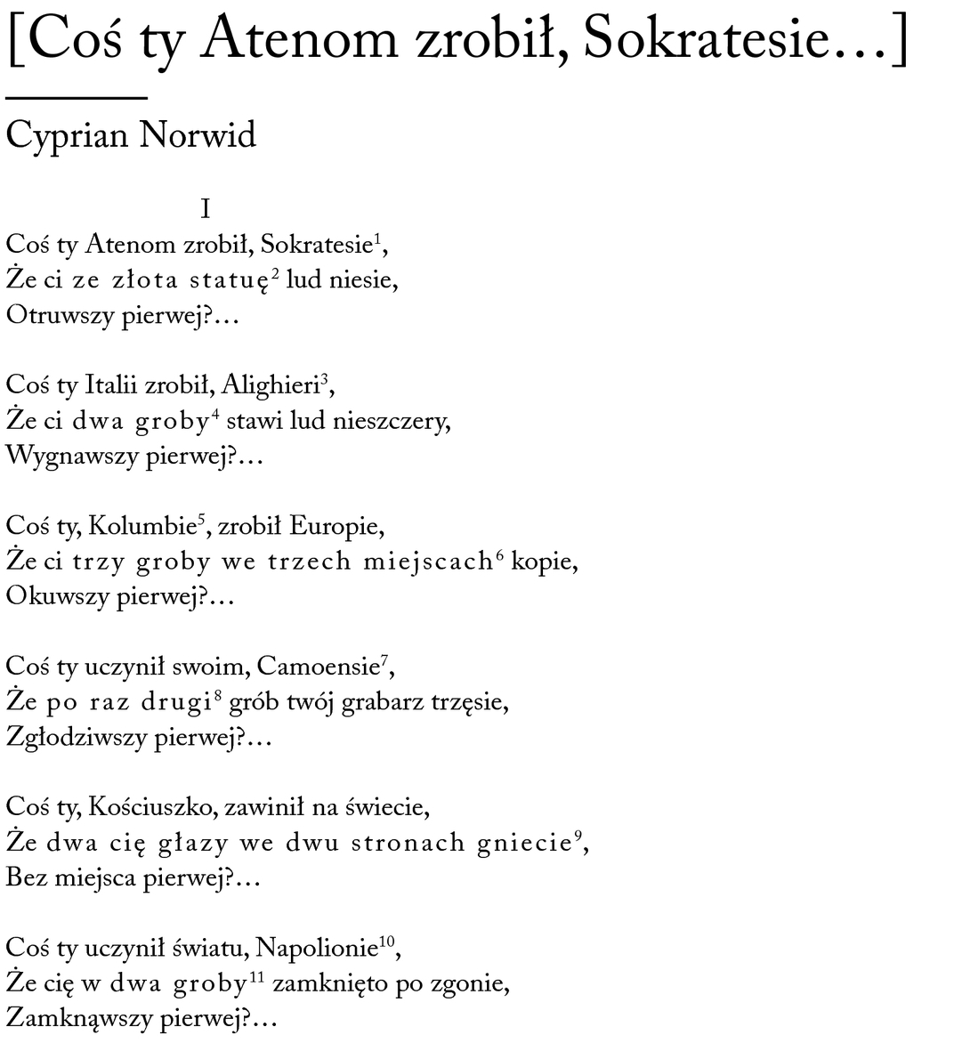
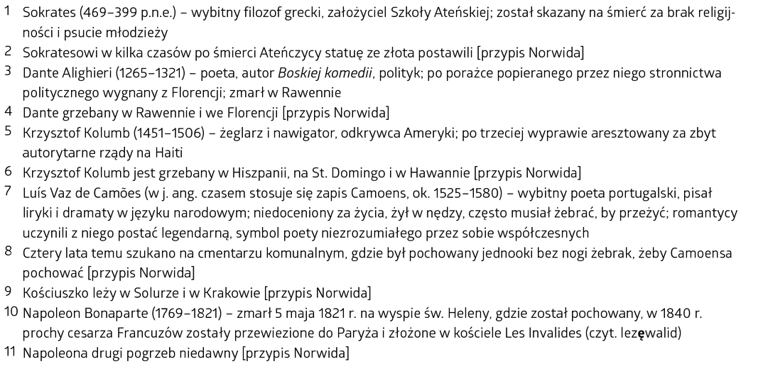

Slide 8
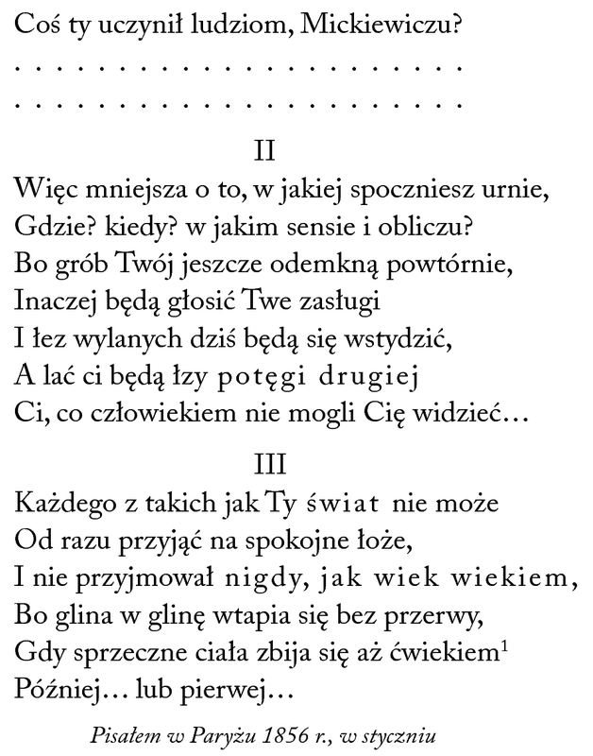
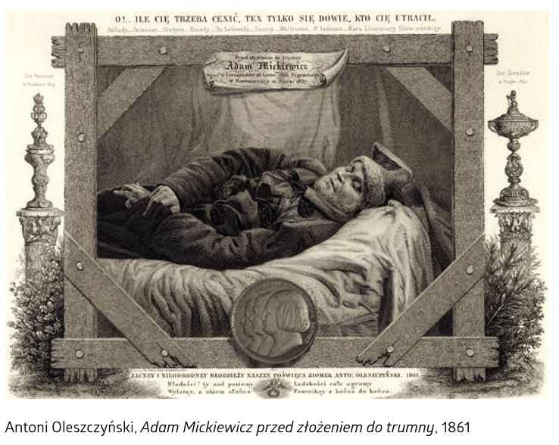

Slide 9
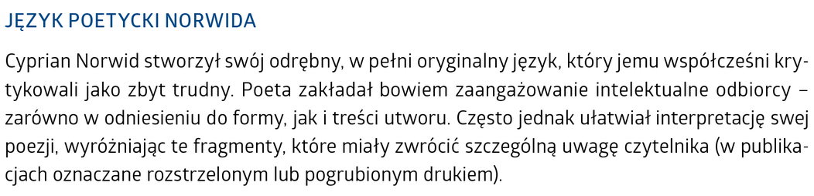
Porozmawiajmy
I.
Co łączy wymienione postacie?
Podobieństwo – środki językowe
Przemilczenie a refleksja
II.
Do kogo zwraca się podmiot liryczny?
Jaką przyszłość przewiduje dla pamięci Mickiewicza?
III.
Uniwersalna myśl

Slide 10
Tragizm jednostek!
w pierwszej części: sylwetki najwybitniejszych postaci historycznych (Sokrates, Dante Alighieri, Krzysztof Kolumb, Luís de Camões – twórca barokowej poezji, ale też Tadeusz Kościuszko, Napoleon, Adam Mickiewicz)
pochówek tych postaci – grób zostaje utożsamiony z powszechną pamięcią o dziedzictwie postaci
przekonania na temat danych postaci jeszcze za ich życia
śmierć Mickiewicza
pesymistyczny ton: niedocenianie wybitnych jednostek
los podobny do Sokratesa czy Mickiewicza zapewne z różnych względów będzie się powtarzać w historii
należy pogodzić się z takim stanem rzeczy – fatalizm sytuacji, brak możliwości dokonania zmiany
wątek biograficzny autora, który był oceniany negatywnie przez krytyków, zmarł w biedzie i cierpieniu, zaś jego twórczość doceniono dopiero śmierci

Slide 11
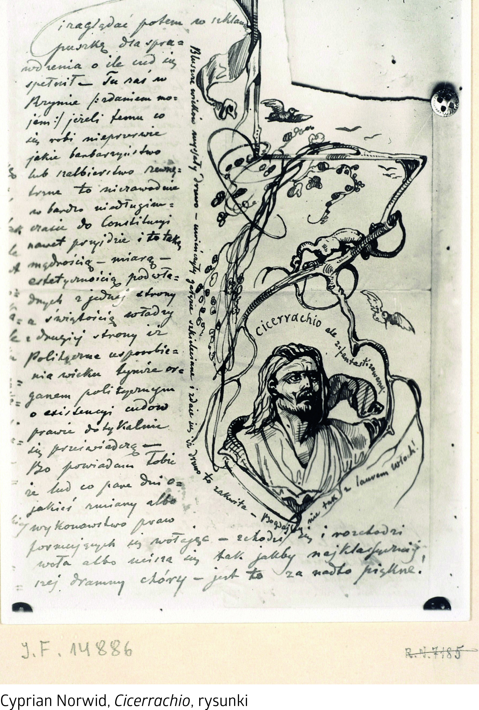
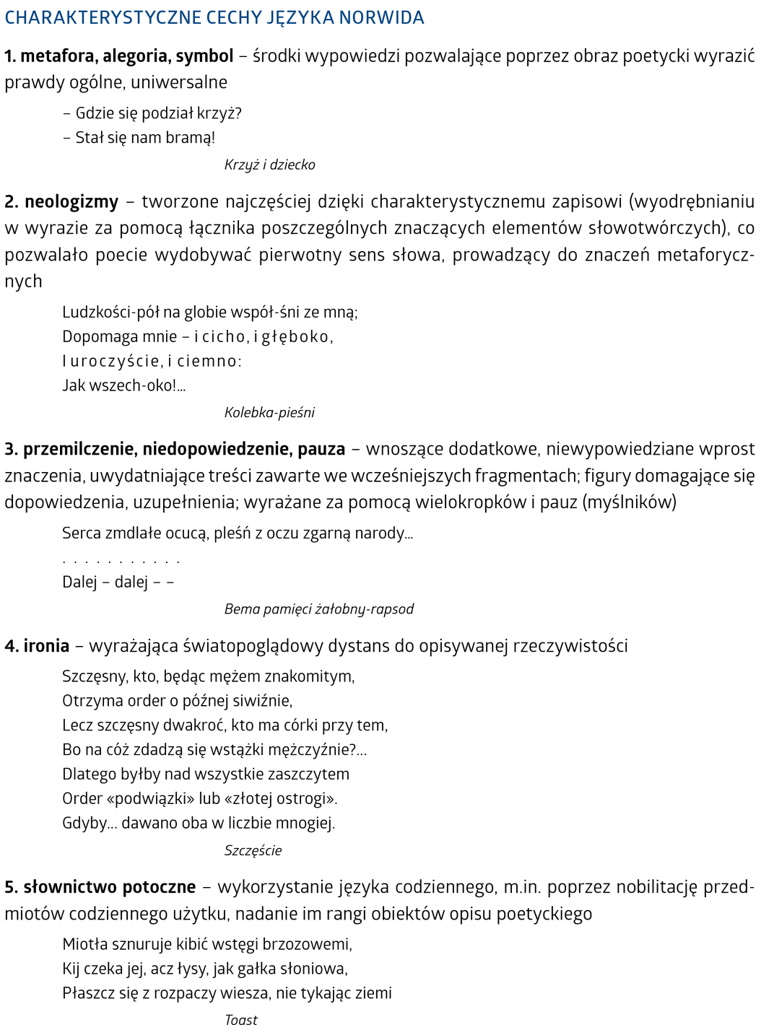

Slide 12
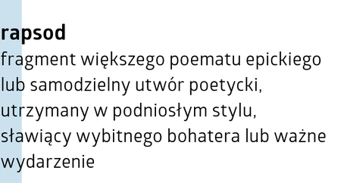
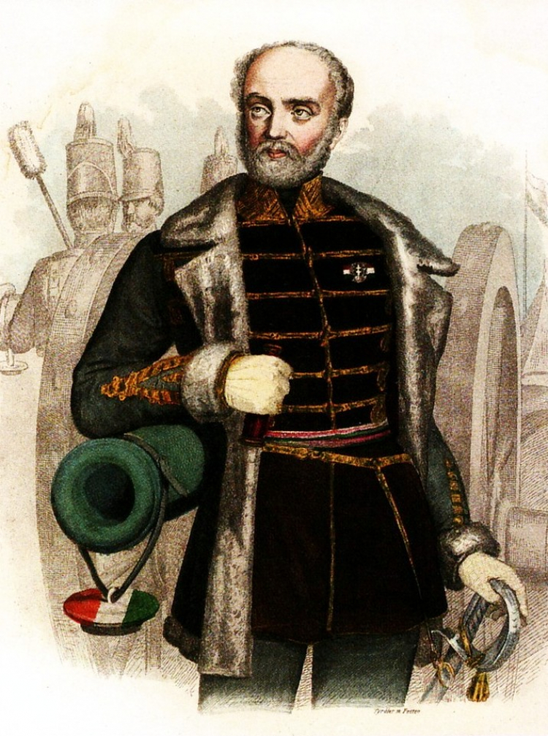
3. „Bema pamięci żałobny rapsod”
Utwór Norwida jako „symboliczny pomnik wielkiego człowieka, uosabiającego cnoty obywatelskie i wartości moralne”.
Bem był wybitnym dowódcą, walczył w powstaniu listopadowym, a następnie brał udział w Wiośnie Ludów na Węgrzech.

Slide 13
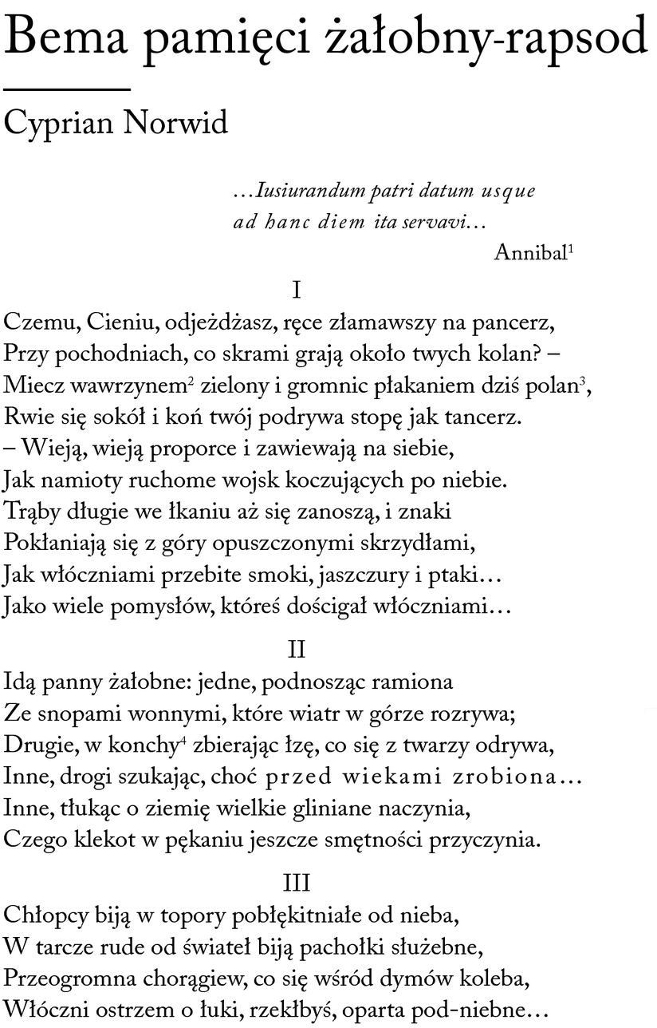
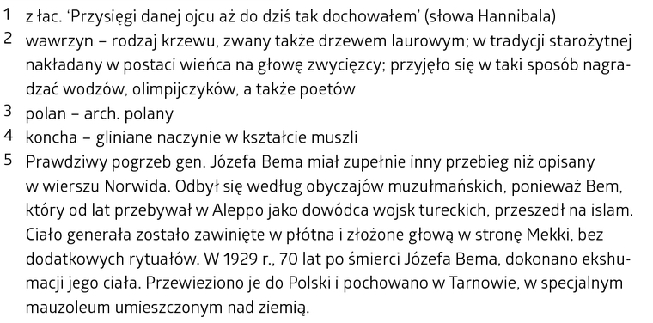

Slide 14
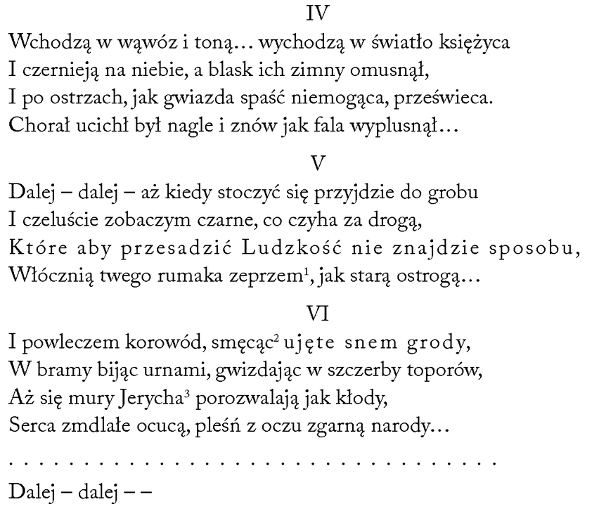
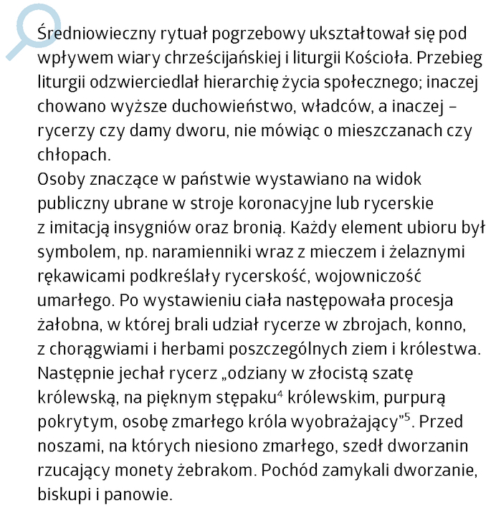
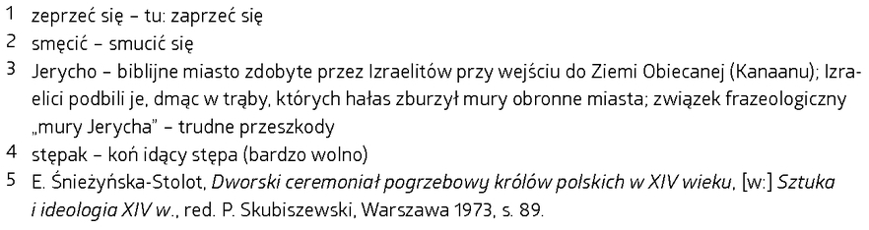
Pochówek – hierarchia a rytuał pogrzebowy

Slide 15
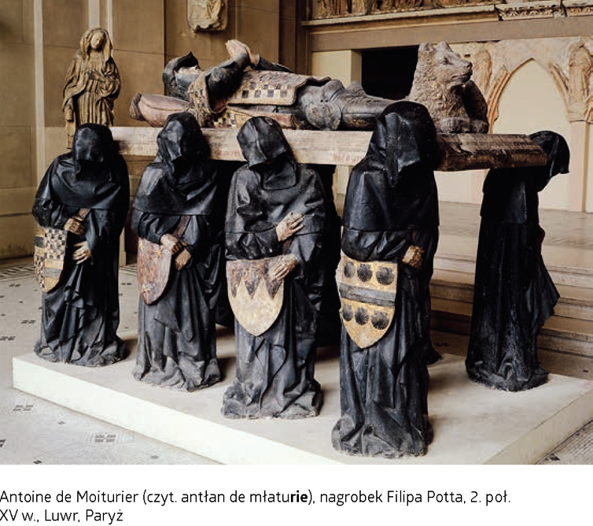
Trzy części (forma czasowników)
Ceremoniał pogrzebowy: rytuały pochówku rycerskiego
Apokalipsa?
Ówczesna sytuacja polityczna Polski
Jako rapsod

Slide 16
Ku czci Bema…
kondukt pogrzebowy w średniowiecznej rycerskiej atmosferze
cień postaci przenika swoim duchem cały utwór, mimo, że już fizycznie nieobecny, nadal żyje w pamięci potomnych, dając o sobie znać także w teraźniejszych wydarzeniach
rumak, będący niejako symbolem dziedzictwa po Bemie, staje się punktem zwrotnym poematu – pozwala przekroczyć korowodowi "czeluście (...) czarne, (...), dając tym samym nadzieję
kondukt przekracza granicę grobu, idąc za nieśmiertelnymi ideami pozostawionymi przez wielkiego patriotę
korowód przeistacza się w zastęp wojowników, gwizdających w szczerby toporów/ Aż się mury Jerycha porozwalają jak kłody/ Serca zmdlałe ocucą, pleśń z oczu zgarną narody – nawiązanie do ówczesnej sytuacji politycznej, walki z zaborcami
uniwersalizm – ponadczasowy poemat o wolności

Slide 17
4. Kultura salonowa, czyli o co chodzi z tymi balami
Geneza: Francja, czasy Ludwika XIV
Artyści prezentowali swoje dokonania literackie lub muzyczne
Dyskusje o sztuce
Miejsce: sale koncertowe i balowe w siedzibach arystokracji, później także zamożnego mieszczaństwa, naśladującego styl życia arystokratów
Udział nobilitował społecznie i towarzysko
A praktyce często: plotki, nowinki
U Norwida: salon prowokuje do rozważań o relacjach międzyludzkich i systemie wartości
Norwid nie godzi się na konformizm, materializm, fałsz i grę pozorów
Gorzka diagnoza: w salonie rządzą stereotypy, pustosłowie, plotka, ważne problemy są ignorowane
Ironiczna ocena, granica między powagą a kpiną jest zatarta

Slide 18
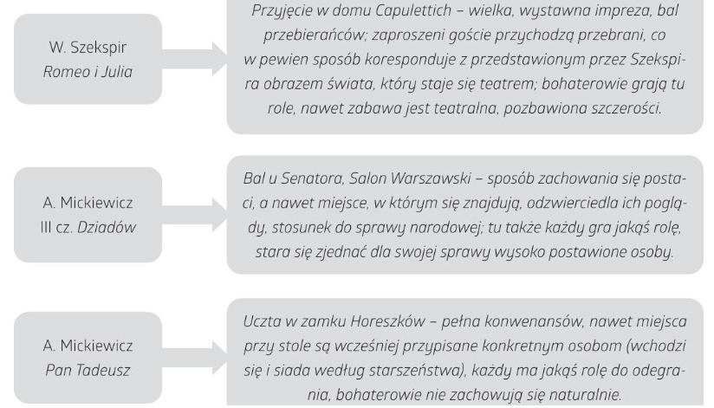
Motyw balu w literaturze
Polecajka! „Dobrze się kłamie w miłym towarzystwie”, reż. P. Genovese.

Slide 19
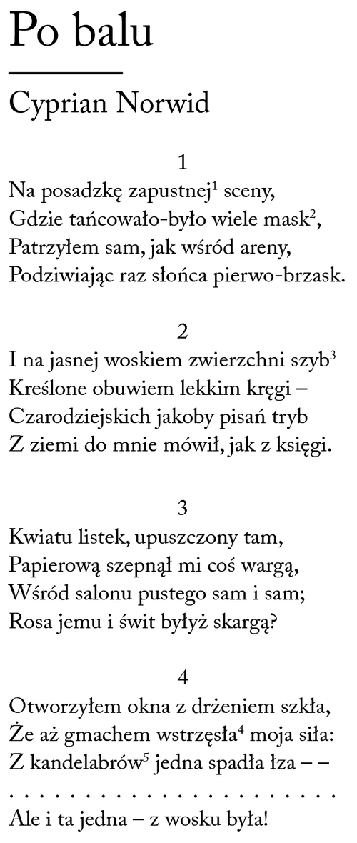
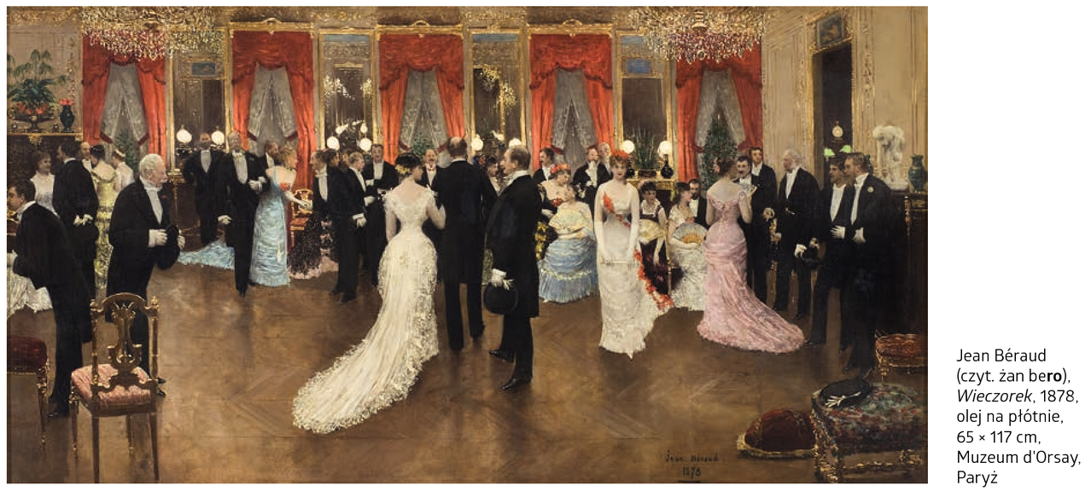
W salonie, czyli w teatrze życia

Slide 20
Porozmawiajmy
Sytuacja i przedmiot obserwacji
„Scena”, „arena”, „maska”
Samotność podmiotu lirycznego
Elementy natury vs elementy kultury
Demaskacja powierzchowności i sztuczności przedstawionego świata
Otwarcie okna
Osoba mówiąca jako bohater romantyczny

Slide 21
Sytuacja liryczna i próba interpretacji
podmiot liryczny samotnie przebywa na sali, gdzie w nocy odbywał się wystawny bal, na którym jednak nie bawił się dobrze
odnosi się do własnego środowiska z niechęcią, dystansuje się
„tłumy mask” – zarzuca im sztuczność i zakłamanie
według niego zachowują się w wyuczony, zmanierowany sposób, aby zrobić dobre wrażenie w towarzystwie – bogacze na wystawnych balach nie mają osobowości, są szarym tłumem, są tacy sami
podmiot czuje się wyobcowany, jako jedyny ujawnia swoje prawdziwe uczucia, nie zamierza zakładać maski, aby przypodobać się wpływowym ludziom
został na sali sam, podziwia wschód słońca, w samotności czuje się lepiej, niż w zakłamanym towarzystwie
znajduje na podłodze wysuszony kwiat – stał się bezużyteczny, uczestnicy balu nacieszyli oczy jego pięknem, a następnie porzucili – i podmiot, i kwiat są samotni i niepotrzebni
postanawia otworzyć okno, wpuścić świeże powietrze, jest zdenerwowany, działa w emocjach – najchętniej zburzyłby wystawną salę, jest zmęczony sztucznością i zachowywaniem pozorów, poszukuje prawdziwych emocji
potężny świecznik, z którego spływa stopiony wosk, przypominający mu łzę, ale nikt w tym środowisku nie pozwala sobie na łzy, cały otaczający go świat jest tylko grą – pozostaje więc skazany na samotność.

Slide 22
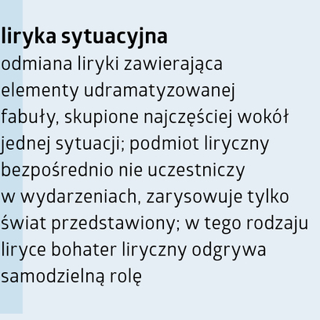
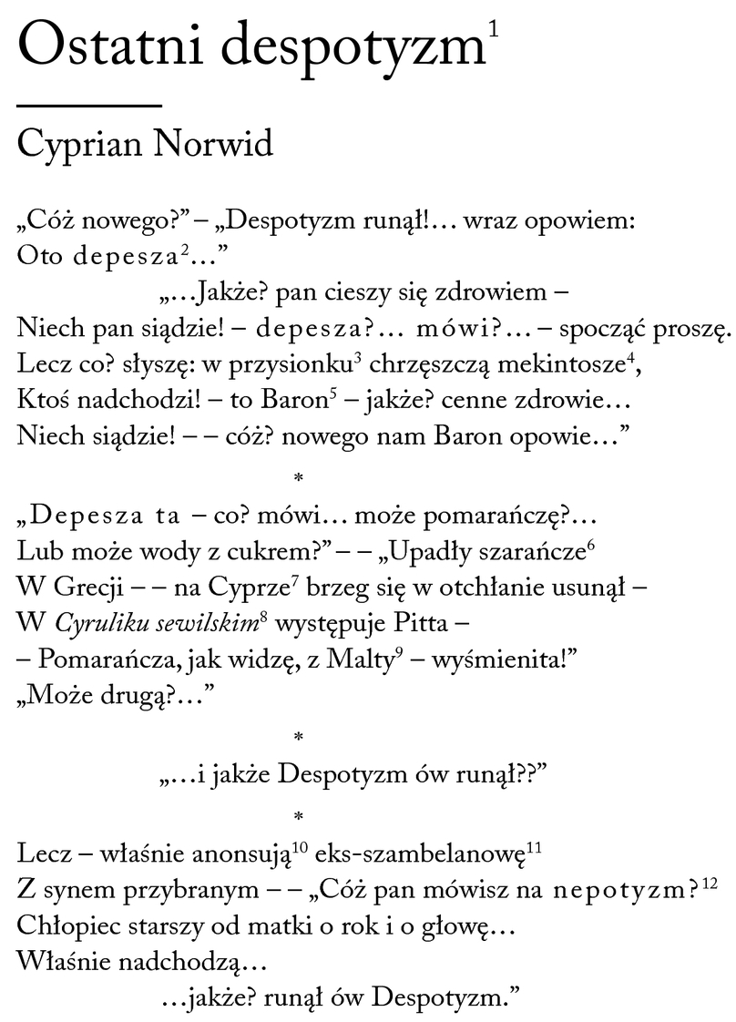
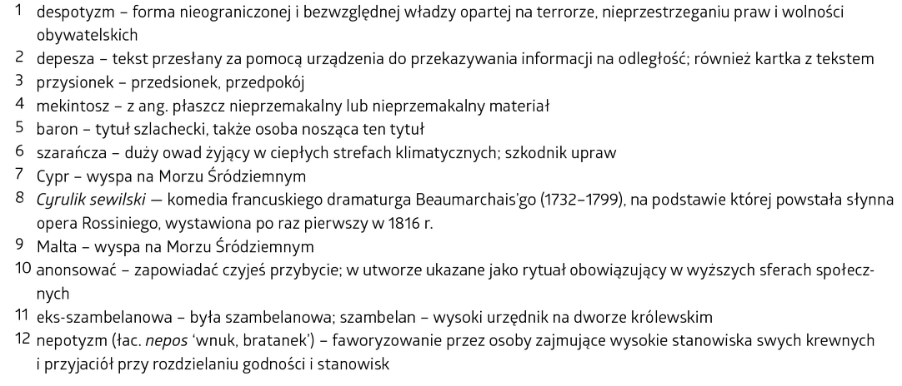

Slide 23
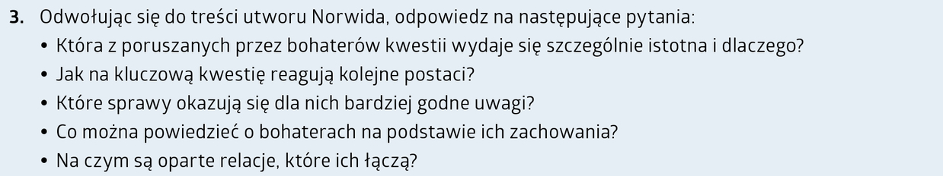
Porozmawiajmy
Gra słów
Idee romantyczne
Słowo „despotyzm” rozumiane dwojako – system władzy, ale też system norm w arystokratycznym salonie
Interpunkcja a treść

Slide 24
W Polsce „runął despotyzm”, rozwiązano Rząd Narodowy Romualda Traugutta!
jeden z bohaterów przychodzi z wizytą do zamożnego znajomego z ważną depeszą
ten jednak nie wydaje się zainteresowany wydarzeniami w Polsce
gospodarz woli rozmawiać na banalne tematy, udaje zainteresowanie treścią depeszy, ale chętniej posłuchałby opowieści barona, dotyczących wydarzeń w wyższych sferach
hasła, zaczerpnięte z nagłówków prasowych
rozmawiają o banałach, wyczytanych w gazecie – w Grecji panuje plaga szarańczy, a na Cyprze osunął się brzeg, a opera interesuje ich bardziej, niż polityka
proponuje gościom pomarańcze z Malty, kwestia pochodzenia owoców – kolejnym tematem do rozmów
eksszambelanowa w towarzystwie swojego przybranego syna; plotki są bardziej interesujące, niż Polska
obnażenie kryzysu świata arystokracji
ludzie, którzy powinni być najbardziej świadomi i wykształceni, wolą powtarzać puste formuły salonowych dyskusji
Norwid spędził większość życia na emigracji, doskonale poznał środowisko zagranicznej arystokracji. Dla obcokrajowców losy Polski są nieistotne. Poeta starał się pokazać przebywającym na emigracji rodakom, że wyjazd nie zwalnia ich z odpowiedzialności za ojczyznę. Łatwo jest wciągnąć się w towarzystwo bogaczy i ignorować wydarzenia w ojczystym kraju, ale jest to postawa niegodna patrioty!

Slide 25
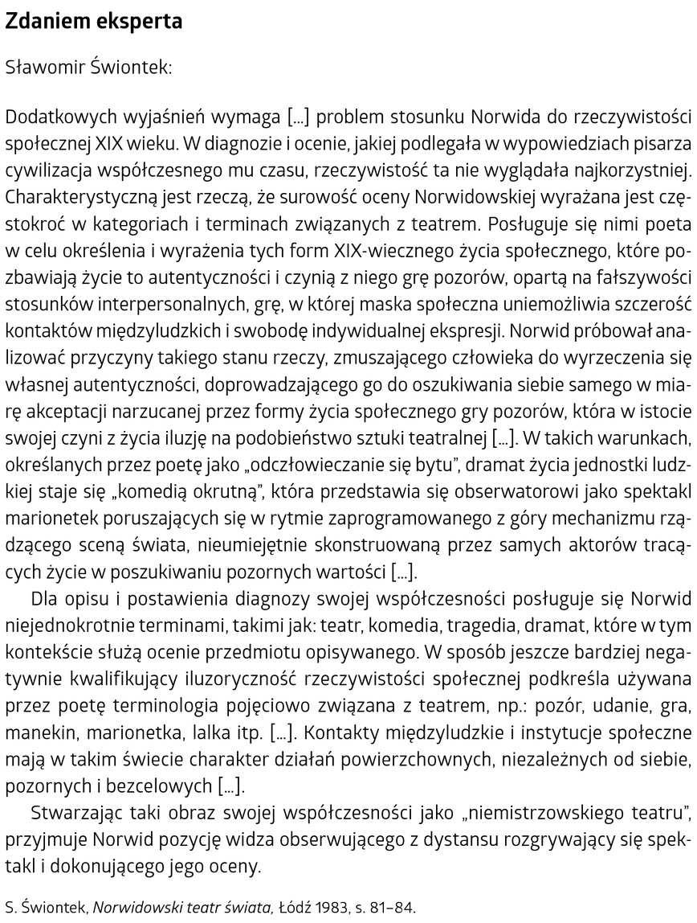
PODSUMOWANIE
Diagnoza świata
i ludzi w twórczości Norwida
Nowatorskie rozwiązania językowe i pozajęzykowe
Funkcja ironii

Slide 26
Projekt
Podział grup, wybór lidera.
Omówienie tematów.
Realizacja:
-podział zadań – każdy ma być zaangażowany (kopia dla mnie)
-spotkania w grupach: wybór formy realizacji (prezentacja + zdjęcia + książki + piosenki + jedzenie + stroje +konkursy + karty pracy, itp.)
4. Prezentacja – każdy bierze czynny udział (nie czytamy ze slajdów czy kartek – wiedza)
Cotygodniowy raport lidera o efektach pracy, postępach
i zaangażowaniu poszczególnych członków grupy.

Slide 27
Na podstawie dostępnych Ci źródeł, w oparciu o konkretne utwory romantyczne
omów ścieranie się światopoglądów oświeceniowego i romantycznego
opisz, jaki obraz miłości przyniosła literatura romantyczna
omów rolę natury w twórczości romantyków
porównaj różne koncepcje romantycznego patriotyzmu
omów motyw szaleństwa
omów na czym polegała fascynacja Orientem
scharakteryzuj rolę poety i poezji
omów cechy bohatera romantycznego i motyw zemsty

